Slide 1
CHỦ ĐỀ 14
ÔN TẬP CUỐI NĂM
BÀI 70
ÔN TẬP PHÉP CỘNG, PHÉP TRỪ
TRONG PHẠM VI 1000
(TIẾT 3)

Slide 2
1
Chọn câu trả lời đúng.
a) Hiệu của 783 và 745 là:
A. 38 B. 83 C. 48
b) Tổng của 564 và 82 là:
A. 646 B. 546 C. 482
c) Kết quả tính 347 + 30 – 96 là:
A. 377 B. 218 C. 281

Slide 3
2
Số
?
a)
?
– 45
+ 50
390
+ 6
340
?
?
351
345
b)
46
800
– 600
+ 63
?
263
– 8
?
?
200
255

Slide 4
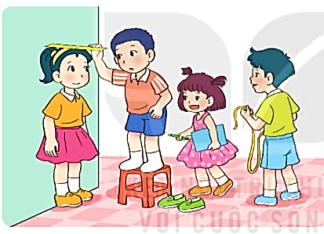
3
Giải bài toán theo tóm tắt sau:
Tóm tắt
Mai cao : 119 cm
Mi cao : 98 cm
Mai cao hơn Mi : … cm?
Bài giải
Mai cao hơn Mi số xăng-ti-mét là:
119 – 98 = 21 (cm)
Đáp số: 21 cm

Slide 5
4
Tìm chữ số thích hợp.
3 2 8
5
3 5
7 5 1
7
7 2
5 4 8
6
1 4
+
-
-
2
2
3
?
?
?
4
?
?
?
?
8
3
4

Slide 6
Tìm hiệu của số lớn nhất có ba chữ số khác nhau và số bé nhất có ba chữ số.
5
Bài giải
Số lớn nhất có ba chữ số khác nhau là: 987
Số bé nhất có ba chữ số là: 100
Hiệu của hai số là:
987 – 100 = 887
Đáp số: 887

